Slide 1
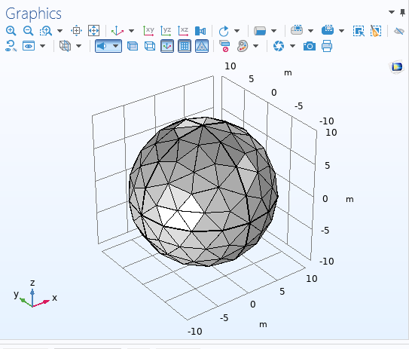
Mesh:coarse 246

Slide 2
